Slide 1
NEDEN KİTAP OKUMALIYIZ ?

Slide 2
KİTAP OKUMAK ZEKAYI GELİŞTİRİR
Kitap okumak zihin sağlığı açısından son derece önemlidir. Okunan kelime ve hikayeye olan konsantrasyon beynin uyarılmasını sağlar. Özellikle okunan yazı zorlaştıkça beyin aktivitesinin yoğunlaştığı da biliniyor. Okumak, kişinin koşulları daha iyi analiz etme ve eleştirel düşünme yeteneğini geliştireceği için problemlerin çözümünde daha etkili olmasını sağlar.

Slide 3
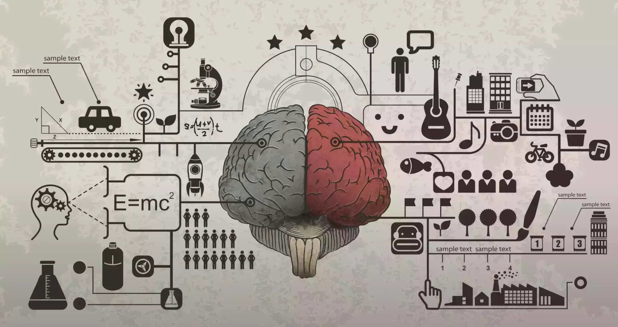
KİTAP OKUMAK HAFIZAYI GÜÇLENDİRİR
Düzenli kitap okumak insana muhteşem bir hafıza yeteneği verir. Çünkü kitap okurken farklı karakterleri, onların hikayelerini ve onlara ait detayları tekrar tekrar hatırlamak durumunda kalırsınız. Sürekli bir şeyleri hatırlamaya çalışmak hafızayı zinde tutar. Her yeni cümle beyinde yeni sinir bağlantıları oluşturur ve mevcut bağlantılar da güçlenir.

Slide 4
KİTAP OKUMAK STRESİ AZALTIR
Stresi azaltan en etkili yollardan biri her gün düzenli olarak kitap okumaktır. Kitap okumanın stresi azaltmakta yürümek, müzik dinlemek ve keyifle bir çay ya da kahve içmekten çok daha etkili olduğu anlaşılmıştır. Kitap okumak gündemden ve mevcut sorunlardan biraz olsun uzaklaşmanızı sağlayarak yaşadığınız stresi azaltabilir.

Slide 5
KİTAP OKUMAK YALNIZLIĞI AZALTIR
Kitapların en iyi arkadaş olduklarını sıklıkla duyarsınız. Kitap günün her anında her yerde yanınızdaki en samimi dostunuzdur. Kitap okuyan insanlar yalnızlıktan şikâyet etmezler. Boş zamanlarını değerlendikleri için kendilerini iyi hissederler.

Slide 6
KİTAP OKUMAK KELİME DAĞARCIĞINI GELİŞTİRİR
Günlük konuşma esnasında sınırlı sayıda kelime kullanılır. Oysa kitap okurken sürekli yeni kelimeler öğrenirsiniz. Bu da zamanla konuşma tarzınıza yansır. Kelime dağarcığı az olan bir insan, herhangi bir konuyu açıklarken veya tartışırken sürekli tıkanır. Düşünür, bekler, uygun kelimeyi arar. Sürekli kitap okuyan biri ise konuşurken kullandığı kelimelerle tüm dikkatleri üzerinde toplamayı ve kendini dinletmeyi başarır.

Slide 7
KİTAP OKUMAK UYKU KALİTENİZİ ARTTIRIR
Uyku öncesi kitap okumak zihninizin rahatlamasını ve stresin azalmasını sağlar. Huzursuz eden düşüncelerden arınan bir zihin, daha rahat uykuya dalar. Uyumadan önce az da olsa kitap okuma alışkanlığı edinirseniz uyku kalitenizin zamanla düzeldiğini fark edeceksiniz.
Ekran ışıkları uykuya dalmanızı zorlaştırır çünkü beyne uyanma sinyalleri gönderir. Uykuya hazırlanırken zihninizin sakinleşmesi için kitap okumayı deneyin.

Slide 8
KİTAP OKUMAK KONSANTRASYONU ARTTIRIR
Kitap okumayı seven kişiler ortamın sessiz ve sakin olmasını beklemez, her fırsatta ve her ortamda okumaya çalışır. Otobüste, metroda ve vapurda kitap okumaya çalışan biri dış seslerden kendini soyutlamaya ve okuduğunu anlamaya çalışır. Bu da o kişiye ciddi bir konsantrasyon ve odaklanma yeteneği kazandırır.

Slide 9
KİTAP OKUMAK İLETİŞİM BECERİSİNİ GÜÇLENDİRİR
Düzenli kitap okumak akıcı konuşma ve kendini anlatabilme becerisini geliştirir. İletişim kurmakta zorlanan insanlar, daha zor arkadaş edinir, kendini daha zor anlatır. Sürekli kitap okuyan insanlar son derece rahat ve konuşkandır.

Slide 10
KİTAP OKUMAK EMPATİ YETENEĞİNİ GELİŞTİRİR
Çoğumuz duygularımızı anlatmakta ve karşımızdaki kişinin duygularını anlamakta zorlanırız. Okuduğumuz her öykü, bize başka insanların hayatlarından kesitler sunar. Onların mutluluklarına, sıkıntılarına, yaşadığı zorluklara tanık oluruz. Bu sayede kendimizi karşımızdaki kişinin yerine koyabilir, onun gibi düşünmeye ve hissetmeye çalışabiliriz.

Slide 11
KİTAP OKUMAK HAYAL GÜCÜNÜZÜ BESLER
Kitap okumak aynı zamanda bambaşka yerlere yolculuk yapmaktır. Kitapta geçen yerleri hayal edip insanların nasıl göründüğünü zihninizde resmedersiniz. Kitaba başlamadan önce zihniniz boşken, kitabı tamamladığınızda hayalinizde adeta bir dünya oluşur.

Slide 12
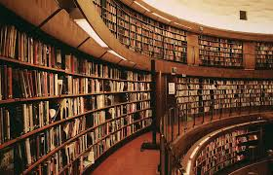
KİTAP OKUMAK GENEL KÜLTÜRÜ ARTIRIR
Kitap okumak her zaman için sizlere yeni bilgiler katar. Hangi türden kitap okursanız okuyun mutlaka bilmediğiniz bir konuda bilinçlenirsiniz.

Slide 13
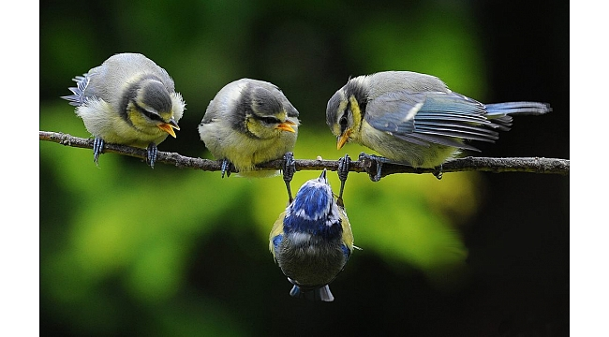
KİTAP OKUMAK BAKIŞ AÇINIZI DEĞİŞTİRİR
Kimisi dış görünümünden, kimisi yaşadığı hayattan, kimisi ailesinden şikayetçidir. Ve herkes yaşadığı acıyı dünyanın en büyük acısı olarak görür. Kitaplar sayesinde dünyanın herhangi bir yerinde sizle aynı yaşta olan birinin hayatta kalabilmek için savaşmak zorunda olduğunu okursunuz, oyuncaklarıyla oynaması gereken bir çocuğun çalışmak zorunda olduğunu, kariyerinin zirvesinde birinin bir kaza sonucu felç kaldığını öğrenirsiniz. Ve bir anda hayata bakış açınız değişir.

Slide 14
KİTAP OKUMAK ÖZGÜVENİNİZİ ARTTIRIR
Eğer bir insan herhangi bir durum hakkında bilgi sahibi değilse yorum yapmaz. Konuşmaktan ve tartışmaya girmekten çekinir. Oysaki sürekli okuyan kişi, az da olsa birçok konu hakkında bilgi sahibidir. Bu durum ise kişiye birçok tartışmaya girebilme ve bildiklerini karşı tarafa inandırabilme özgüvenini kazandırır.

Slide 15
KİTAP OKUMAK HIZLI DÜŞÜNMENİZİ SAĞLAR
Düşünmeyen, merak etmeyen, sorgulamayan bir zihin zamanla tembelliğe alışacaktır. Problemlere pratik bir açıdan yaklaşabilmek için zihni sürekli çalıştırmak gereklidir. Çok okuyan birinin beyni her daim idmanlıdır. Bir konuda çabuk düşünüp çabuk yorum yapabilmenin çözümlerinden biri kitap okumak olacaktır. Zihniniz için yapacağınız egzersizler arasında kitap okumak iyi bir tercihtir.

Slide 16
KİTAP OKUMAK UFKUNUZU GENİŞLETİR
Kitap okumak size yeni hayatlar vaat eder. Küçük bir yerde yaşayan, etrafında katılabileceği çok fazla aktivite olmayan iki arkadaşı ele alalım. Biri sürekli okuyor, diğeri günlerini boş boş geçiriyor. Çok okuyan hayata dair birçok şeyi öğreniyor demektir. Elbette yaşamak, gezmek, görmek en ideal öğrenme şekilleridir. Fakat elinde imkanı olmayan birisi bunu kitapları sayesinde de yapabilir. Bu sayede ufku genişler, geleceğe daha umutla bakar, farklı planlar yapabilir.

